Slide 1


1
CHÀO MỪNG CÁC THẦY CÔ
VỀ THĂM DỰ GIỜ MÔN MĨ THUẬT
LỚP 4
Giáo viên: Trần Thị Diễm
Năm học: 2023 - 2024
Giáo viên: TRẦN THỊ DIỄM
Năm học: 2020- 2021

Slide 2

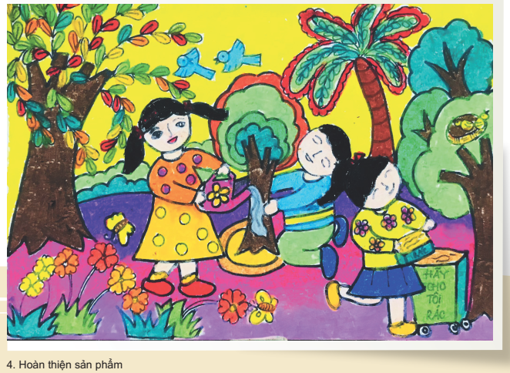
Thứ ba ngày 28 tháng 11 năm 2023
CHỦ ĐỀ 4: VẺ ĐẸP TRONG CUỘC SỐNG
Số tiết: 4

Slide 3

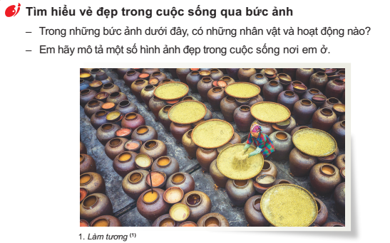

Slide 4
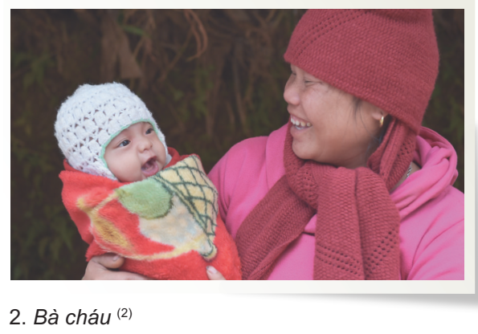
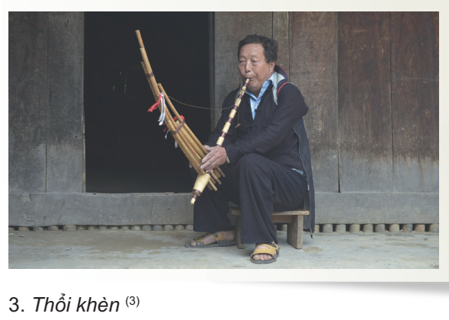
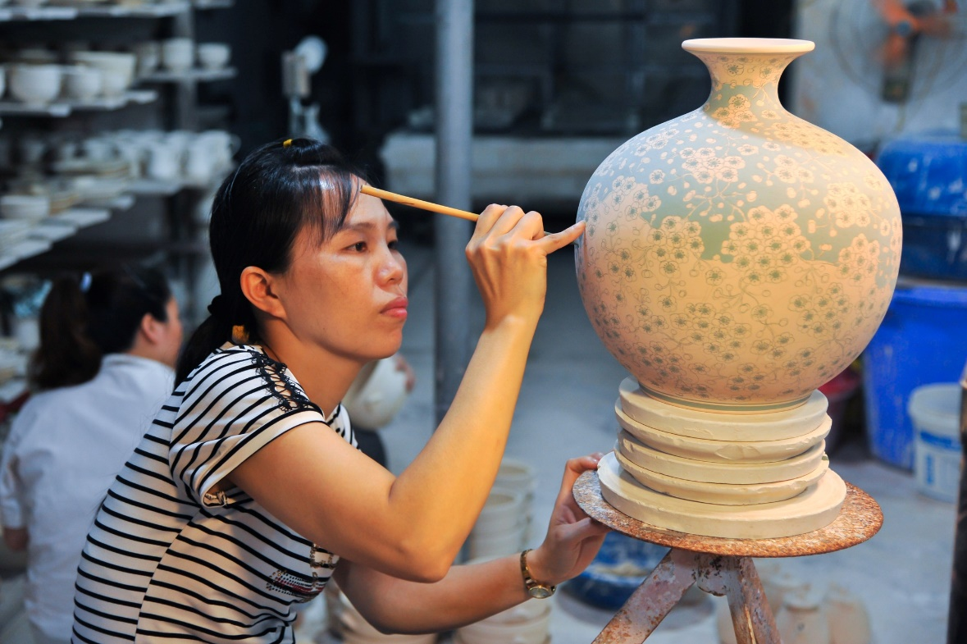
4. Vẽ gốm

Slide 5
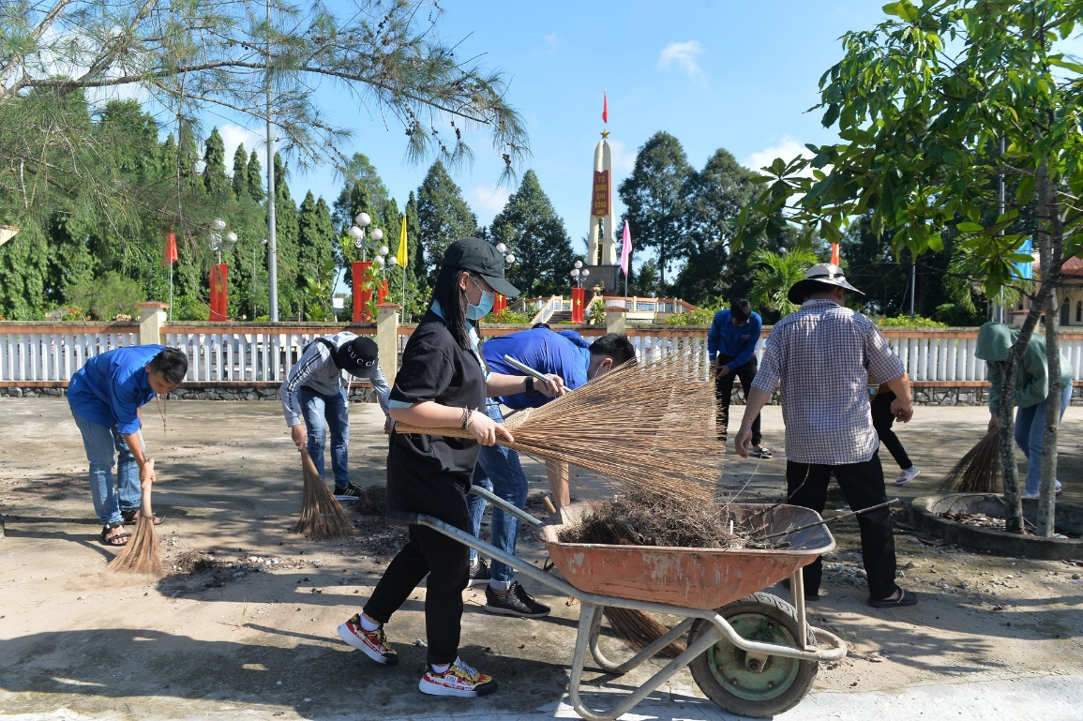
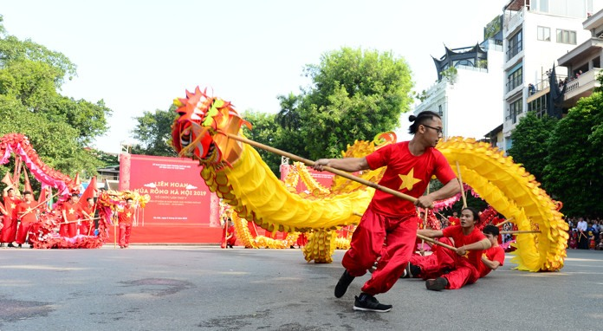
5. Dọn vệ sinh
6. Múa rồng

Slide 6

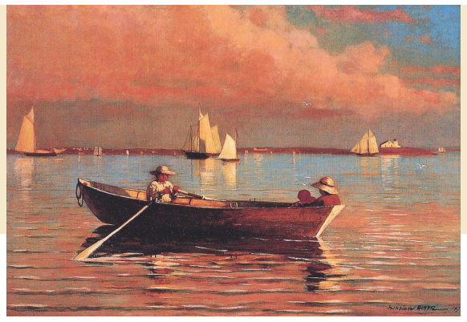


Slide 7


Slide 8

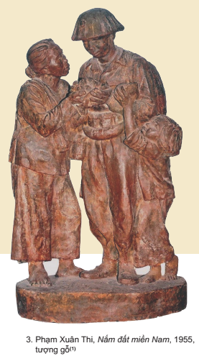
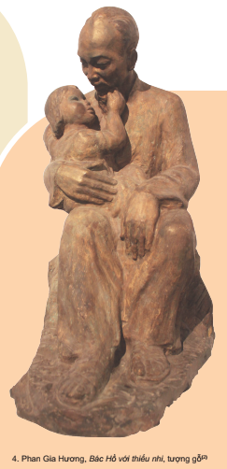

Slide 9
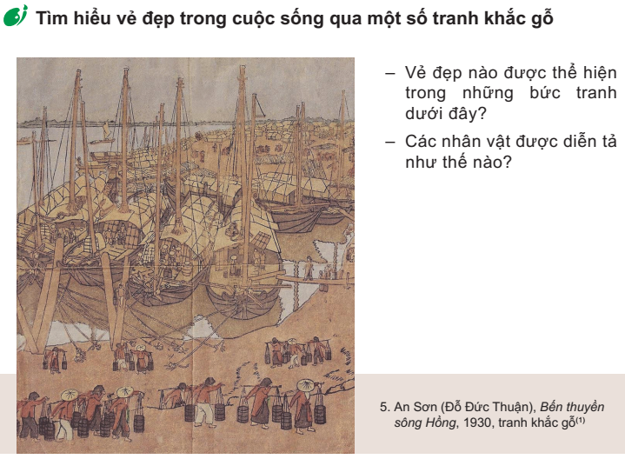

Slide 10
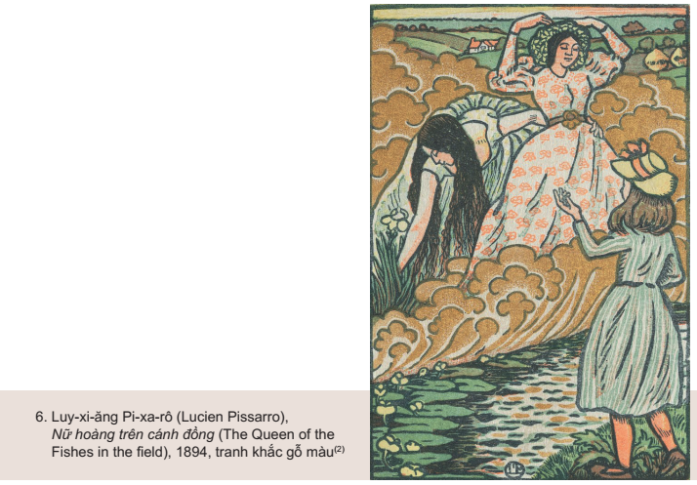

Slide 11

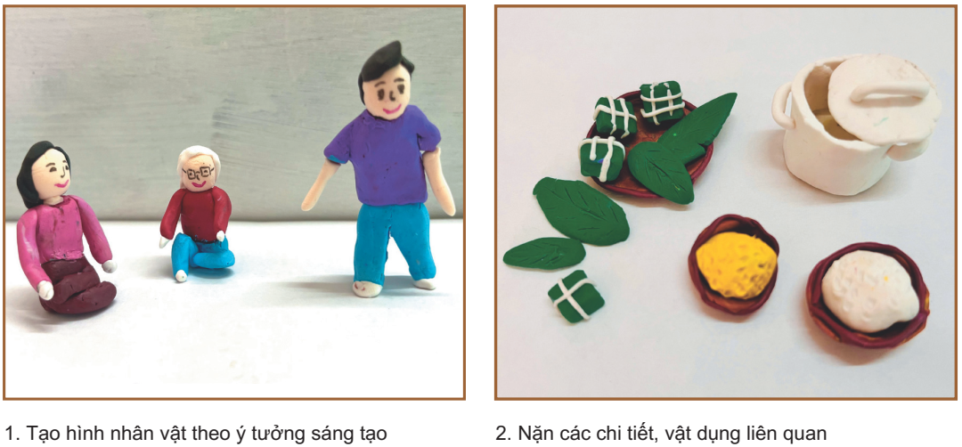

Slide 12
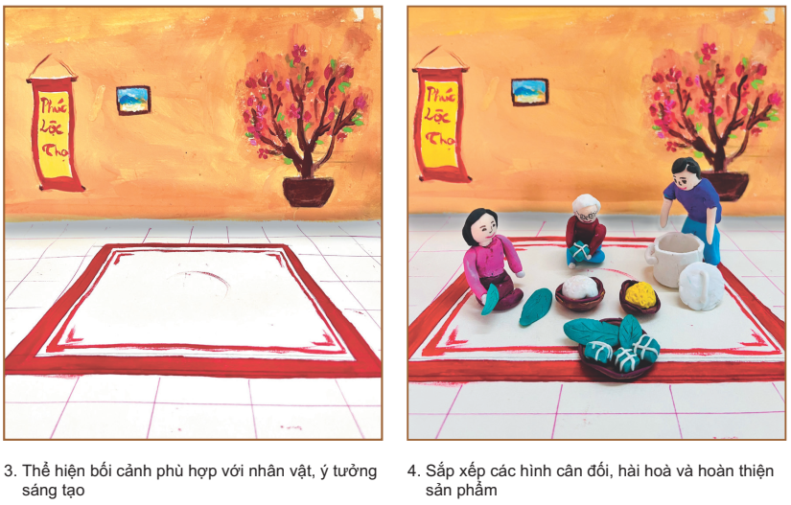

Slide 13
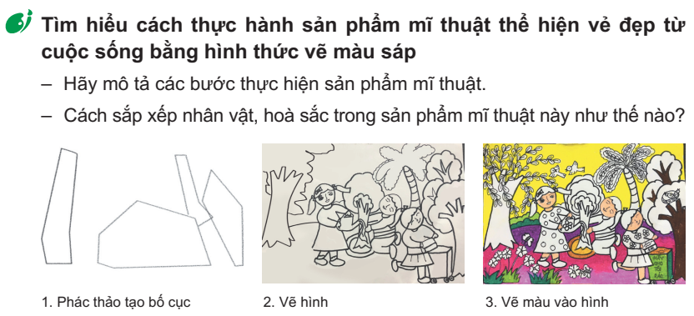

Slide 14
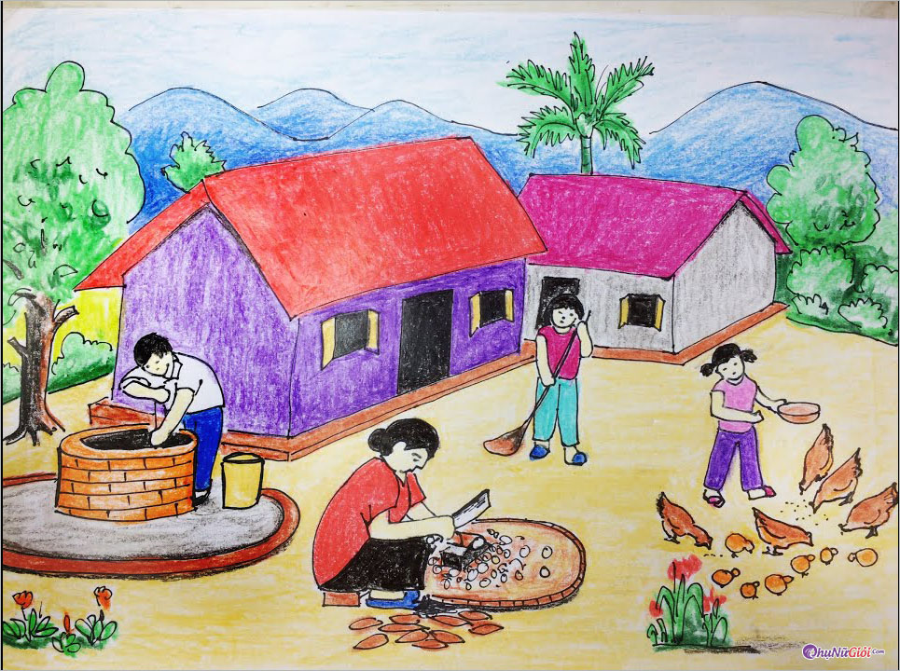
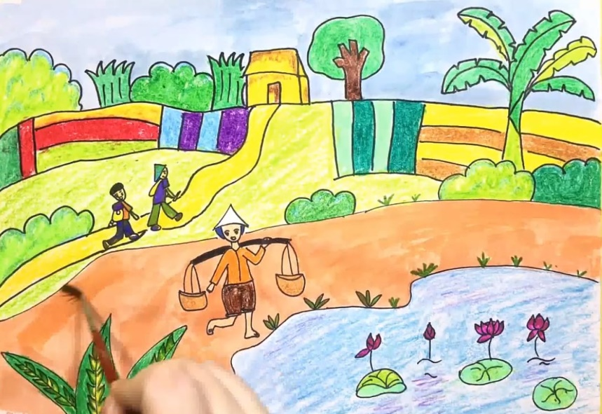
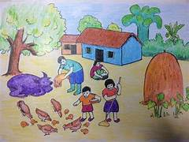
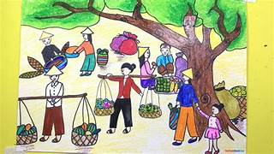
Tranh tham khảo

Slide 15
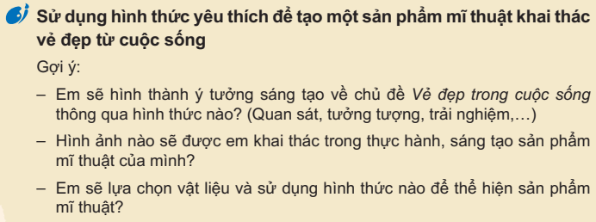
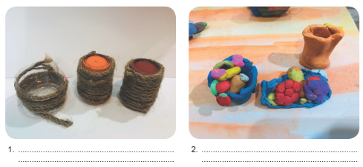
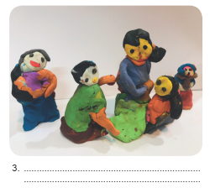
Phần tham khảo
Hãy mô tả cách thực hành sản phẩm mĩ thuật 3D thể hiện vẻ đẹp cuộc sống kết hợp từ nhiều chất liệu.

Slide 16
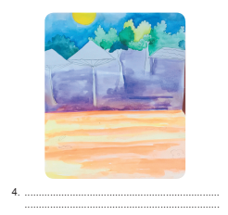
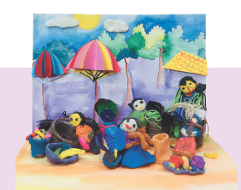

Slide 17
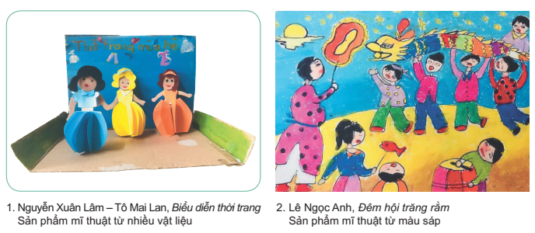
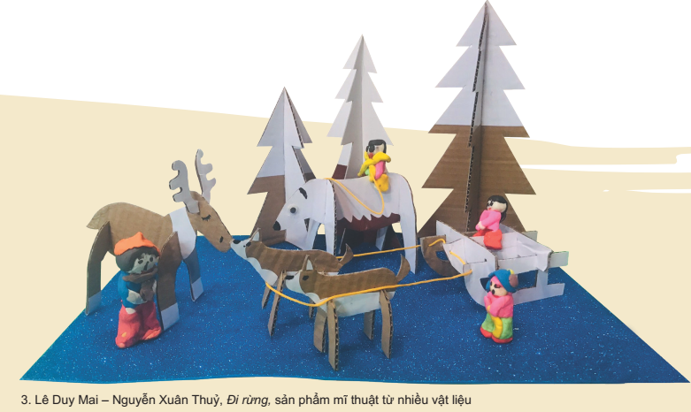

Slide 18
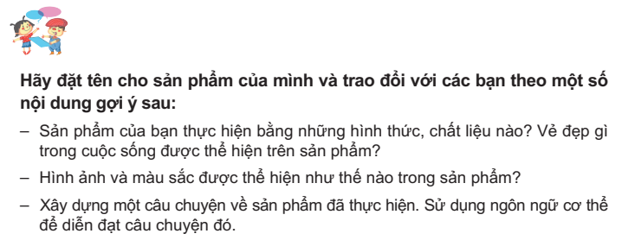


Slide 19
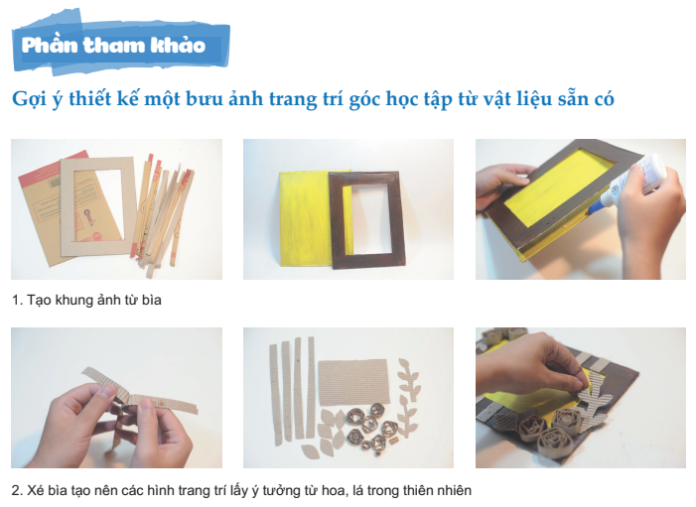

Slide 20
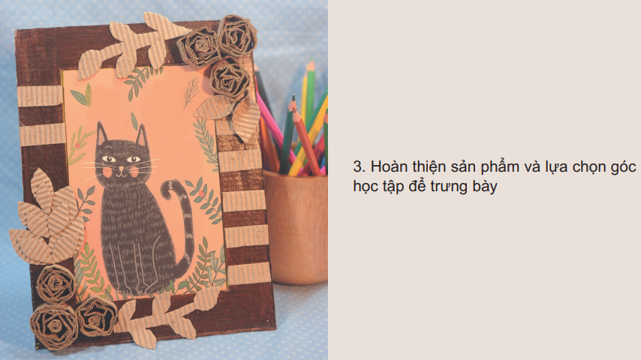

Slide 21
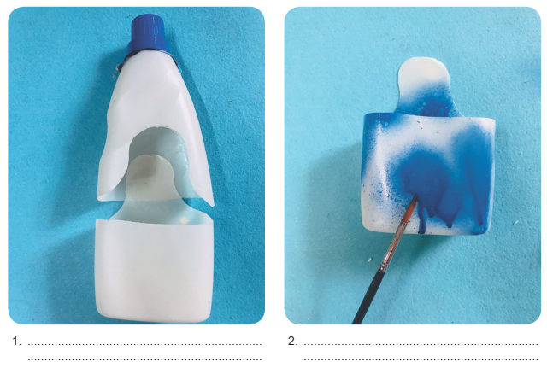
Phần tham khảo
Hãy mô tả các bước thiết kế một đồ vật trang trí góc học tập từ chai nhựa.

Slide 22
